Slide 1
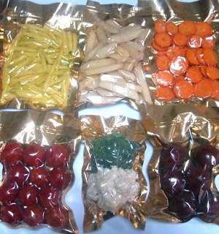
Сублимационная сушка и вакуумная упаковка плодоовощных продуктов
Объем фруктов и овощей, произведенных в Узбекистане за 2020 год превысил 21,9 миллионов тонн. Хотя, часть этих продуктов потребляется и экспортируется в свежем виде, огромное количество остается для дальнейшей переработки. Проект может удовлетворить растущий спрос со стороны предприятий обработки и пищевой промышленности.
$503,7 тыс.
$204,6 тыс.
461 тонн
Сырдарьинская область,
Баяутский район
ВНД: 10.9%
ЧПС: $0.2 млн
Экспорт: 50%
89 месяцев
Доступно
ООО "BOYOUT AGRO MEVA-SABZAVOT"
+99897 275-13-75

